Slide 1
3교시
PowerPoint + 이미지 만들기
문서에서 장표 초안 10분, 나머지 40분은 '만들기'에서 이미지 생성과 편집…
헤일리온코리아 Copilot 실무과정
학습사이트 haleon.dreamitbiz.com

Slide 2
3교시
이 시간에 하는 것
실습 1 — 문서에서 장표 초안, 디자이너로 정리
1
'만들기' 들어가기 — 어디에 있고 무엇을 하나
2
실습 2 — 캠페인 키 비주얼 이미지 생성
3
실습 3 — 이미지 편집 (1차수 피드백 반영)
4
마무리 — 3교시 산출물 정리
5
헤일리온코리아 Copilot 실무과정 2차수 · 3교시
02

Slide 3
3교시 · 1
실습 1
문서에서 장표 초안, 디자이너로 정리
헤일리온코리아 Copilot 실무과정 2차수 · 3교시
03

Slide 4
3교시 · 1
실습 1
PowerPoint Copilot이 값을 하는 지점은 빈 장표에서 시작하지 않…
1
새 프레젠테이션(OneDrive → 만들기 → PowerPoint) → 오른쪽…
2
헤일리온코리아 Copilot 실무과정 2차수 · 3교시
04

Slide 5
3교시 · 1
실습 1
/haleon-보고서샘플-더미.docx 로 프레젠테이션을 만들어줘.
분량은 10장 내외로 하고, 각 장에 제목과 핵심 문장 3개 이하로 넣어줘.
표지 다음에 목차 장표를 넣어줘. 원문에 없는 주장은 넣지 말아줘.
헤일리온코리아 Copilot 실무과정 2차수 · 3교시
05

Slide 6
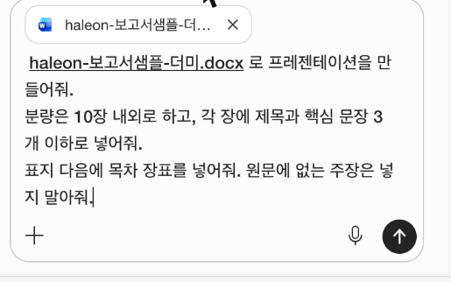
3교시 · 1
실습 1
① 파일을 붙인 프롬프트
1
① 파일을 붙인 프롬프트
헤일리온코리아 Copilot 실무과정 2차수 · 3교시
06

Slide 7
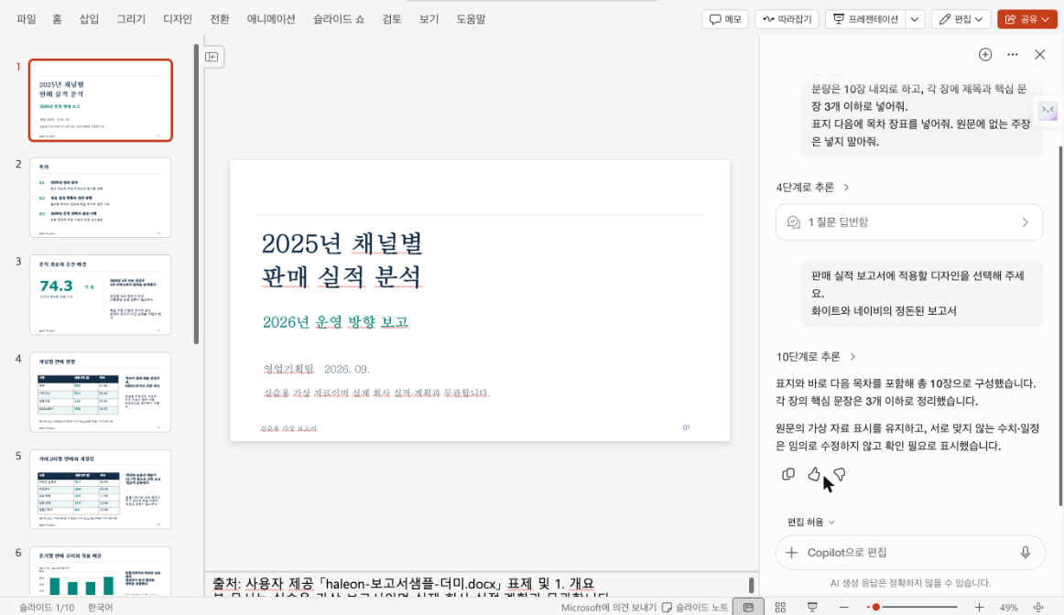
3교시 · 1
실습 1
![② Copilot이 디자인을 먼저 묻습니다 — 하나 고르…
1
③ 10장, 표지 다음 목차 — 요청한 분량을 지켰습니다
헤일리온코리아 Copilot 실무과정 2차수 · 3교시
07

Slide 8
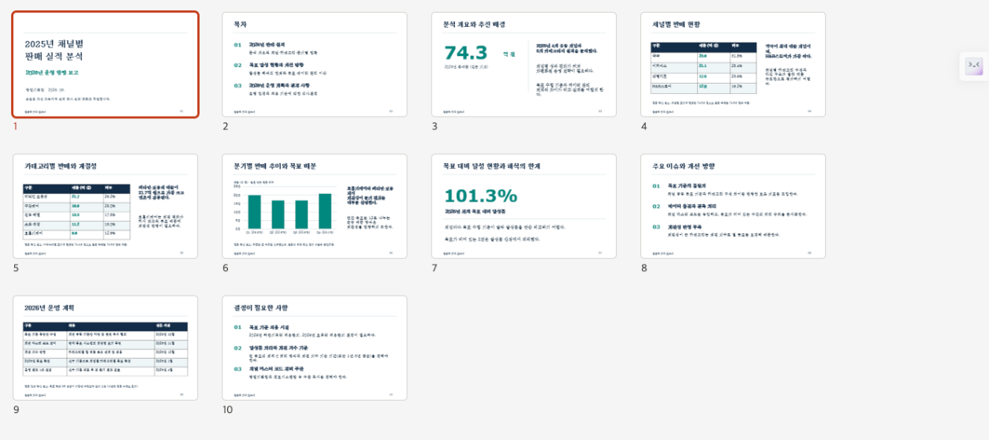
3교시 · 1
실습 1
④ 전체 장표(오른쪽 아래 "여러 슬라이드" 보기). 3번…
1
④ 전체 장표(오른쪽 아래 "여러 슬라이드" 보기). 3번 장표 74.…
헤일리온코리아 Copilot 실무과정 2차수 · 3교시
08

Slide 9
3교시 · 1
확인할 것
장표의 수치가 원문과 같은가 (판매데이터 엑셀로도 대조 가능)
1
요청한 분량을 지켰는가
2
헤일리온코리아 Copilot 실무과정 2차수 · 3교시
09

Slide 10
3교시 · 1
시간이 남으면
각 장표에 스피커 노트를 넣어줘. 장표당 30초 분량으로, 말하듯이 써줘.
장표에 이미 적힌 문장을 그대로 읽는 대신 보충 설명을 해줘.
헤일리온코리아 Copilot 실무과정 2차수 · 3교시
10

Slide 11
3교시 · 1
시간이 남으면
이 프레젠테이션을 임원 보고용 5장으로 줄여줘.
결론을 앞으로 빼고, 세부 데이터는 부록으로 옮겨줘.
헤일리온코리아 Copilot 실무과정 2차수 · 3교시
11

Slide 12
3교시 · 2
'만들기' 들어가기
어디에 있고 무엇을 하나
헤일리온코리아 Copilot 실무과정 2차수 · 3교시
12

Slide 13
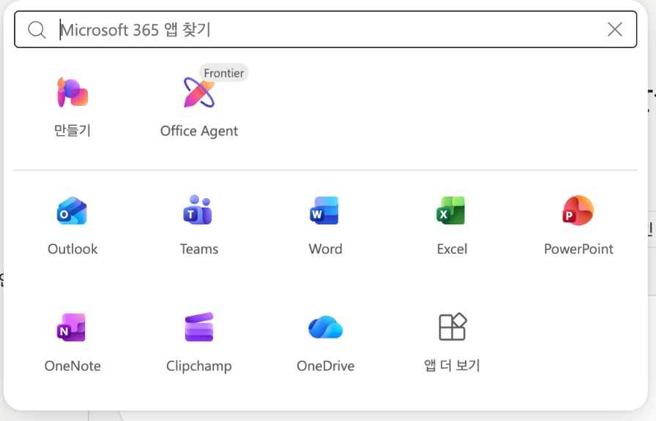
3교시 · 2
'만들기' 들어가기
Microsoft 365 Copilot 앱(Windows 앱…
1
왼쪽 메뉴에 없으면 왼쪽 위 앱 런처(점 9개) → 만들기…
2
앱 런처 맨 위의 '만들기' (2026-10-13 실측)
헤일리온코리아 Copilot 실무과정 2차수 · 3교시
13

Slide 14
3교시 · 2
'만들기' 들어가기
만들기에서
이번 교시
다음 교시
이미지 생성·편집
✓
스토리보드 컷 재료로 씁니다
비디오 생성·편집
✓ 4교시
문서·장표·디자인 템플릿
참고만
헤일리온코리아 Copilot 실무과정 2차수 · 3교시
14

Slide 15
3교시 · 2
실습 주제 범위 — 먼저 못 박습니다
✅ 임직원 웰빙 · 안전보건 · 사내 행사 · 조직문화 (사내 캠페인)
1
❌ 제품의 효능·효과를 다루는 소재는 제외 — 2교시에서 본 가이드라인 3.2…
2
버튼 이름과 위치는 업데이트마다 조금씩 바뀝니다. 옆자리와 다르게 생겼다고 당…
3
헤일리온코리아 Copilot 실무과정 2차수 · 3교시
15

Slide 16
3교시 · 3
실습 2
캠페인 키 비주얼 이미지 생성
헤일리온코리아 Copilot 실무과정 2차수 · 3교시
16

Slide 17
3교시 · 3
프롬프트 구조 — 네 덩어리
[피사체] 사무실 책상에 앉아 어깨를 주무르는 30대 직장인
[장면] 오후 늦은 시간, 모니터 불빛, 창밖은 어두움
[스타일] 밝고 담백한 일러스트, 파스텔 톤, 사내 뉴스레터용
[하지 말 것] 화면 안에 글자를 넣지 말 것, 특정 브랜드 로고 없음, 과장된
표정 없음
헤일리온코리아 Copilot 실무과정 2차수 · 3교시
17

Slide 18
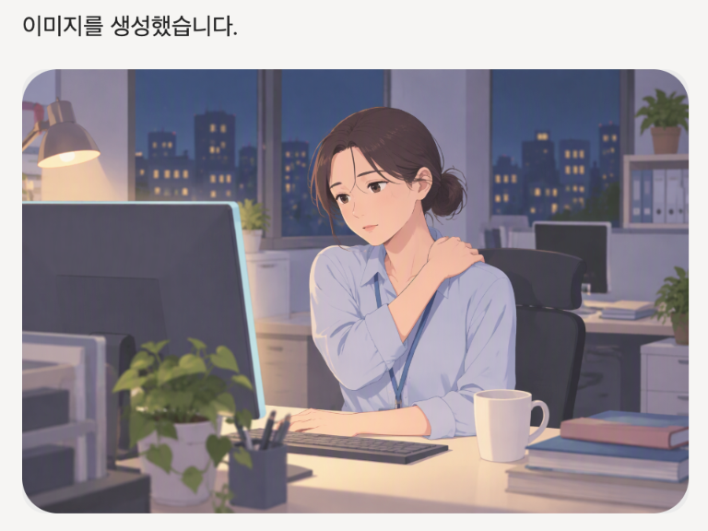
3교시 · 3
프롬프트 구조 — 네 덩어리
만들기 → 이미지 → 위 네 줄을 한 번에 넣습니다. 한 장…
1
위 네 줄로 만든 첫 이미지 (2026-10-13 실측)
헤일리온코리아 Copilot 실무과정 2차수 · 3교시
18

Slide 19
3교시 · 3
두 번째 이미지 — 같은 스타일, 다른 장면
같은 스타일과 같은 인물로, 이번에는 점심시간에 건물 밖 가로수 길을 가볍게 걷는
장면.
밝은 낮, 표정은 편안하게. 화면 안에 글자는 넣지 말 것.
헤일리온코리아 Copilot 실무과정 2차수 · 3교시
19

Slide 20
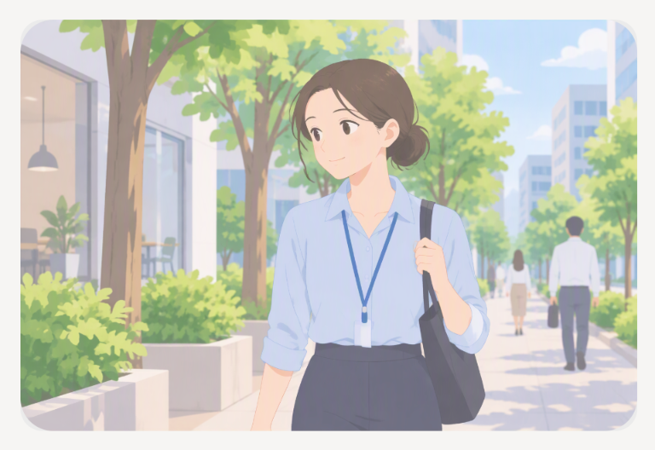
3교시 · 3
두 번째 이미지 — 같은 스타일, 다른 장면
두 번째 장면 — 같은 인물, 다른 장면 (2026-10-1…
1
두 번째 장면 — 같은 인물, 다른 장면 (2026-10-13 실측)
헤일리온코리아 Copilot 실무과정 2차수 · 3교시
20

Slide 21
3교시 · 3
예시 더 보기 — 사람을 둘로, 사람 없이 사…
[피사체] 30대 여자 직장인과 30대 남자 동료가 나란히 웃으며 걷는 모습
[장면] 점심시간, 회사 건물 앞 가로수 길, 밝은 낮, 편안한 표정
[스타일] 밝고 담백한 일러스트, 파스텔 톤, 사내 뉴스레터용
[하지 말 것] 화면 안에 글자를 넣지 말 것, 특정 브랜드 로고 없음, 과장된
표정 없음
헤일리온코리아 Copilot 실무과정 2차수 · 3교시
21

Slide 22

3교시 · 3
예시 더 보기 — 사람을 둘로, 사람 없이 사…
사람을 둘로 — 남녀 동료 산책 (2026-10-13 실측)
1
사람을 둘로 — 남녀 동료 산책 (2026-10-13 실측)
헤일리온코리아 Copilot 실무과정 2차수 · 3교시
22

Slide 23
3교시 · 3
예시 더 보기 — 사람을 둘로, 사람 없이 사…
[피사체] 사무실 책상 위의 샐러드 도시락, 물 한 잔, 라벨 없는 흰색 영양제
병과 알약 두 알
[장면] 점심시간, 창가로 들어오는 밝은 햇살, 뒤쪽에 화분과 노트북이 흐릿하게
[스타일] 밝고 담백한 일러스트, 파스텔 톤, 사내 뉴스레터용
[하지 말 것] 화면 안에 글자를 넣지 말 것, 병에 글자나 로고 없음, 사람 없음
헤일리온코리아 Copilot 실무과정 2차수 · 3교시
23

Slide 24
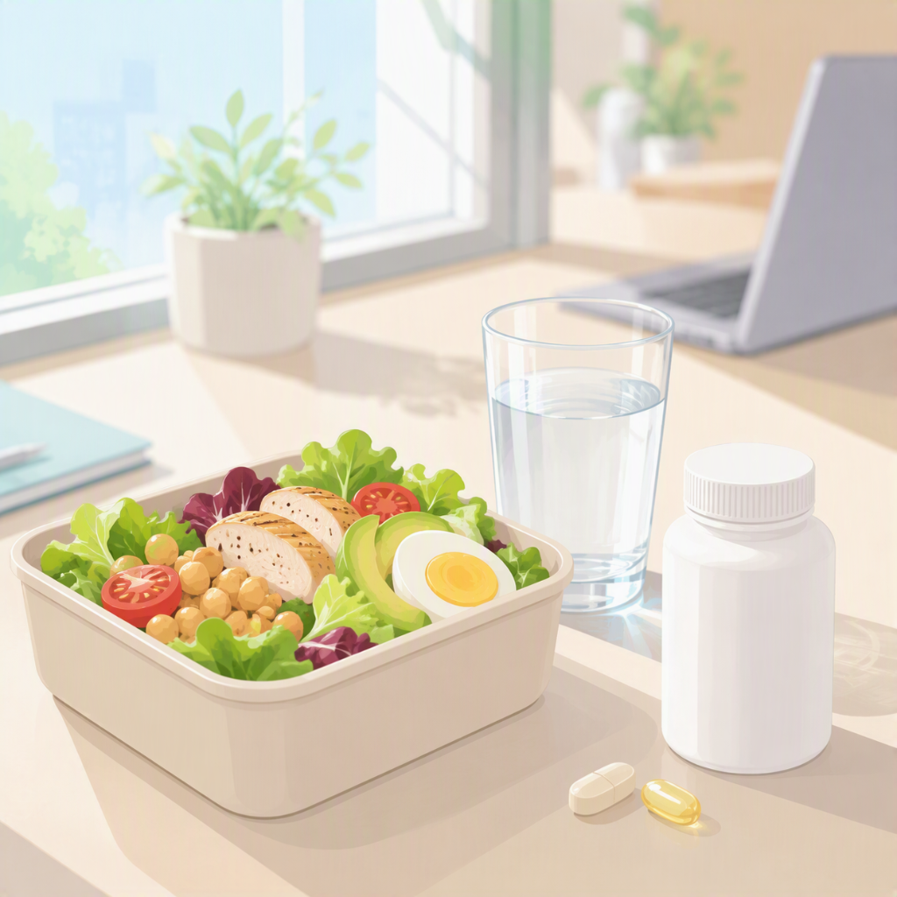
3교시 · 3
예시 더 보기 — 사람을 둘로, 사람 없이 사…
사람 없이 사물만 — 제품 소개용 정물 (2026-10-13…
1
사람 없이 사물만 — 제품 소개용 정물 (2026-10-13 실측)
헤일리온코리아 Copilot 실무과정 2차수 · 3교시
24

Slide 25
3교시 · 3
확인할 것 — 정상적으로 나타나는 현상입니다
나타나는 것
대응
두 이미지의 인물이 다른 사람처럼 보인다
인물 일관성은 보장되지 않습니다. 인물 대신 사물·장…
화면 안에 이상한 글자가 생겼다
"글자를 넣지 말 것"을 넣어도 생기면 편집에서 지웁…
손가락 개수·사물 형태가 이상하다
알려진 한계. 편집에서 그 부분만 다시 생성합니다
헤일리온코리아 Copilot 실무과정 2차수 · 3교시
25

Slide 26
3교시 · 4
실습 3
이미지 편집 (1차수 피드백 반영)
헤일리온코리아 Copilot 실무과정 2차수 · 3교시
26

Slide 27
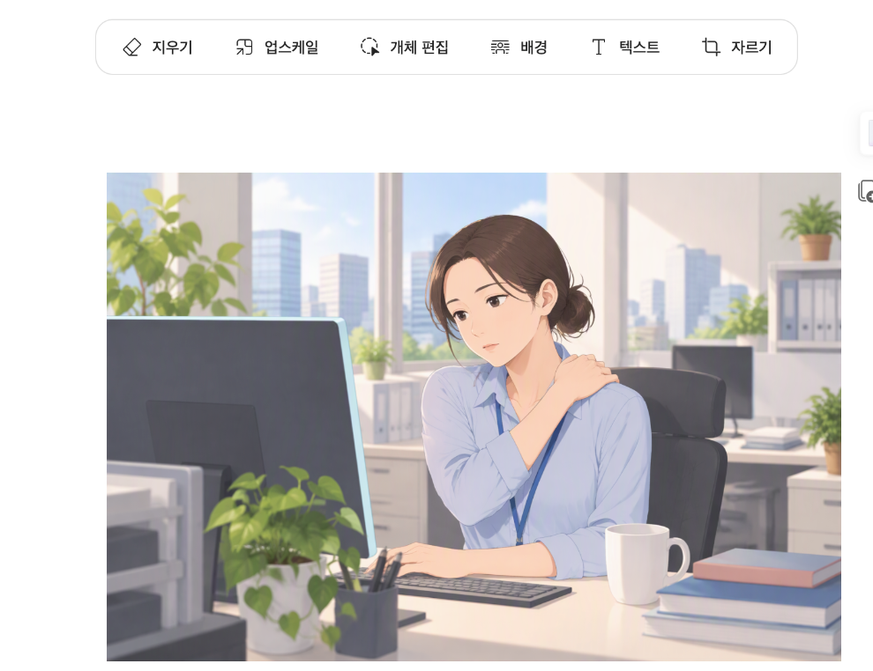
3교시 · 4
실습 3
생성 결과를 그대로 쓰는 일은 거의 없습니다. 편집이 실제…
1
2026-10-13 실측 편집기 메뉴는 지우기 · 업스케일…
2
이미지를 누르면 열리는 편집기 메뉴
헤일리온코리아 Copilot 실무과정 2차수 · 3교시
27

Slide 28
3교시 · 4
① 일부만 바꾸기 — 영역을 고르고 말로
이 부분을 빈 벽으로 바꿔줘. 나머지는 그대로 둬줘.
헤일리온코리아 Copilot 실무과정 2차수 · 3교시
28

Slide 29
3교시 · 4
① 일부만 바꾸기 — 영역을 고르고 말로
이 부분의 머그컵을 물병으로 바꿔줘.
헤일리온코리아 Copilot 실무과정 2차수 · 3교시
29

Slide 30
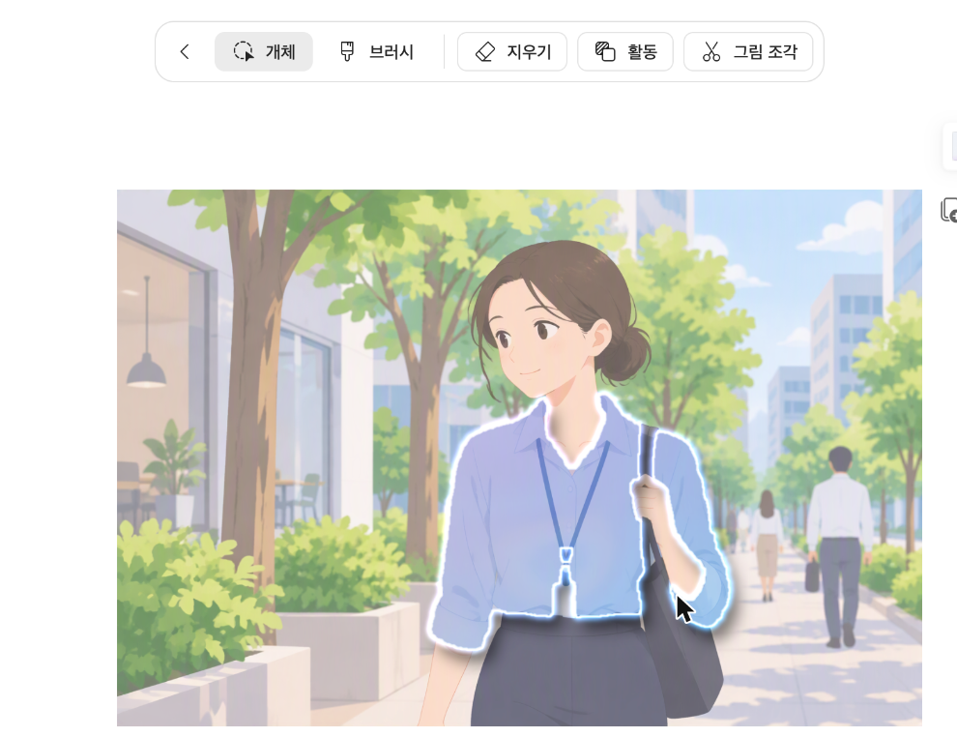
3교시 · 4
① 일부만 바꾸기 — 영역을 고르고 말로
"나머지는 그대로" 가 핵심입니다. 안 적으면 그림 전체가…
1
편집기의 개체 편집 으로 부분을 고르면 지우기 · 활동…
2
개체 편집 — 셔츠를 고르면 테두리가 생기고 위쪽 메뉴가 켜집니다
헤일리온코리아 Copilot 실무과정 2차수 · 3교시
30

Slide 31
3교시 · 4
② 배경 바꾸기
인물은 그대로 두고 배경을 밝은 사무실 창가로 바꿔줘.
헤일리온코리아 Copilot 실무과정 2차수 · 3교시
31

Slide 32
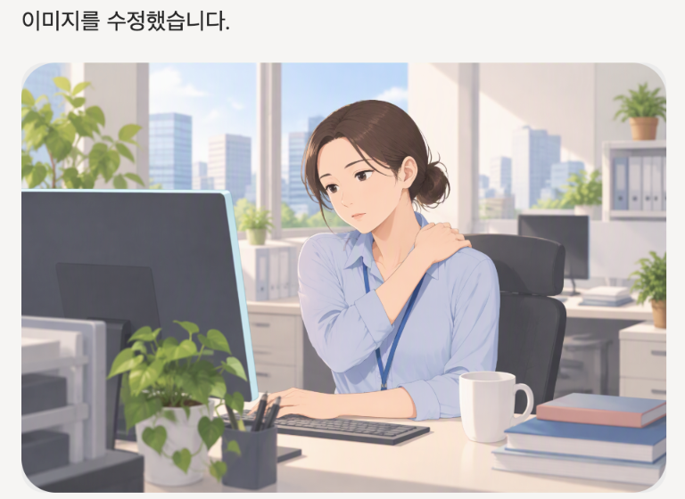
3교시 · 4
② 배경 바꾸기
편집기의 배경 메뉴는 「제거 / 색 채우기」까지입니다. 다른…
1
말로 배경만 바꾼 결과 — 인물은 그대로입니다
헤일리온코리아 Copilot 실무과정 2차수 · 3교시
32

Slide 33
3교시 · 4
③ 스타일 바꾸기
같은 구도를 유지하고 스타일만 평면 일러스트로 바꿔줘. 색은 파스텔 톤으로.
헤일리온코리아 Copilot 실무과정 2차수 · 3교시
33

Slide 34
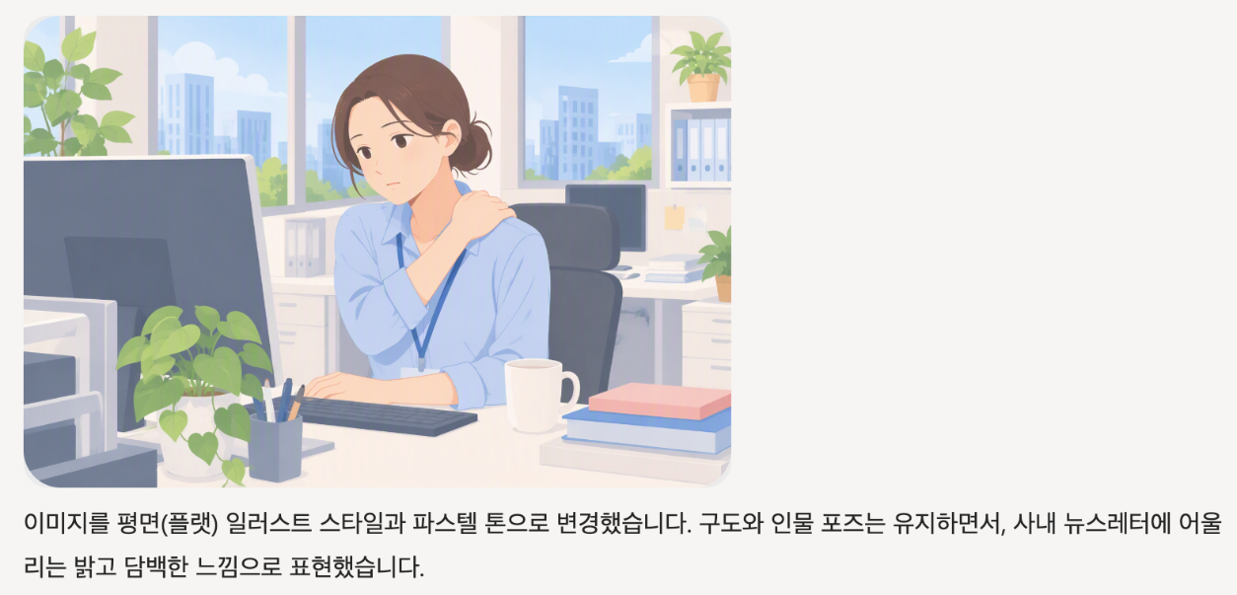
3교시 · 4
③ 스타일 바꾸기
구도와 인물 자세는 그대로, 평면 일러스트로 바뀐 결과
1
구도와 인물 자세는 그대로, 평면 일러스트로 바뀐 결과
헤일리온코리아 Copilot 실무과정 2차수 · 3교시
34

Slide 35
3교시 · 4
④ 비율 바꾸기 — 쓰이는 곳에 맞춰
쓰이는 곳
비율
사내 게시판 배너
16:9
엘리베이터 모니터·숏폼
9:16
인트라넷 썸네일
1:1
헤일리온코리아 Copilot 실무과정 2차수 · 3교시
35

Slide 36
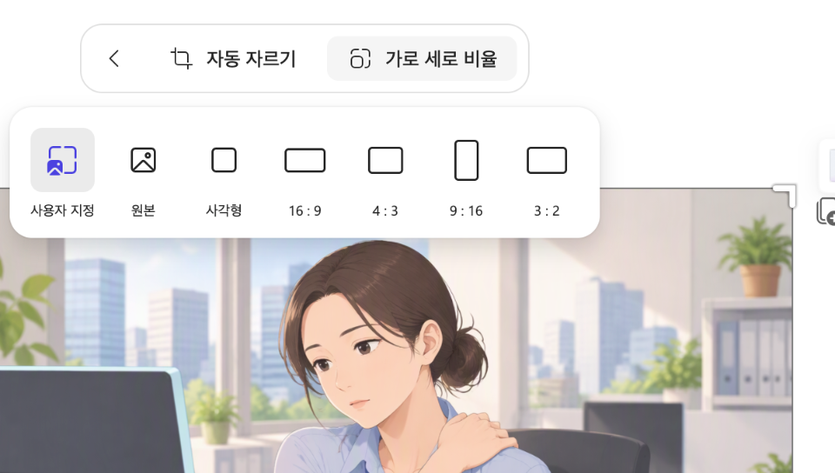
3교시 · 4
④ 비율 바꾸기 — 쓰이는 곳에 맞춰
편집기 자르기 → 가로 세로 비율 에서 16:9 · 9:16…
1
자르기 → 가로 세로 비율
헤일리온코리아 Copilot 실무과정 2차수 · 3교시
36

Slide 37
3교시 · 4
⑤ 글자는 이미지 안이 아니라 위에
생성 이미지 안의 한글은 정상적으로 나오지 않습니다. 자막·카피는 PowerP…
1
편집한 이미지를 저장(내려받기) → PowerPoint 새 장표에 넣기
2
텍스트 상자로 카피 한 줄 (예: "점심 15분, 오후가 달라집니다")
3
[디자인] → [디자이너] 로 정리
4
헤일리온코리아 Copilot 실무과정 2차수 · 3교시
37

Slide 38
3교시 · 4
확인할 것
①에서 지정한 영역 밖이 바뀌지 않았는가 — 바뀌었다면 "나머지는 그대로"를…
1
9:16 으로 바꾼 뒤 인물·핵심 사물이 잘리지 않았는가
2
최종 이미지에 글자가 한 자도 없는가 (글자는 PPT에서)
3
몇 번 다시 만들었는지, 어느 단계에서 뜻대로 안 됐는지를 적어 두세요. 편집…
4
헤일리온코리아 Copilot 실무과정 2차수 · 3교시
38

Slide 39
3교시 · 5
마무리
3교시 산출물 정리
헤일리온코리아 Copilot 실무과정 2차수 · 3교시
39

Slide 40
3교시 · 5
마무리
산출물
어디에
편집한 이미지 2장 이상 (1컷용·5컷용), 9:16…
OneDrive 실습 폴더
카피를 얹은 PowerPoint 장표 1~2장
같은 폴더
실습 1의 장표 초안
같은 폴더 (4교시 스토리보드 파일로 이어 씁니다)
헤일리온코리아 Copilot 실무과정 2차수 · 3교시
40

Slide 41
3교시 마무리
3교시 마무리
결과를 캡처 한 장으로 패들렛에 올려 주세요
✓
패들렛 3교시 실습결과 칸에 올리기
✓
의도대로 안 된 것은 질문 칸에
✓
학습사이트에서 같은 내용을 다시 볼 수 있습니다

